Slide 1





ANALISIS DATA PENJUALAN ZARA
DHAIFAN ARIJUDDIN
DS 32B
www.linkedin.com/in/dhaifanarijuddin

Slide 2



1 - Data Understanding & Goals
2 - Data Cleaning
3 - Data Manipulation
4 - EDA
5 - Dashboard

Slide 3


1 - DATASET & GOALS
Data sales analytics
Goals
Sumber : https://www.kaggle.com/datasets/xontoloyo/data-penjualan-zara/data
Memahami Performa Penjualan Produk
Menganalisis Pengaruh Harga terhadap Penjualan
Mengevaluasi Efektivitas Promosi dan Penempatan Produk
Menilai Pengaruh Faktor Musiman terhadap Penjualan
About Dataset
Kumpulan data penjualan Zara ini berisi informasi tentang penjualan produk dari toko-toko Zara selama periode waktu tertentu. Kumpulan data tersebut mencakup berbagai atribut yang relevan dengan penjualan, seperti ID produk, nama produk, kategori produk, harga, volume penjualan, tanggal penjualan, dan lokasi toko.

Slide 4
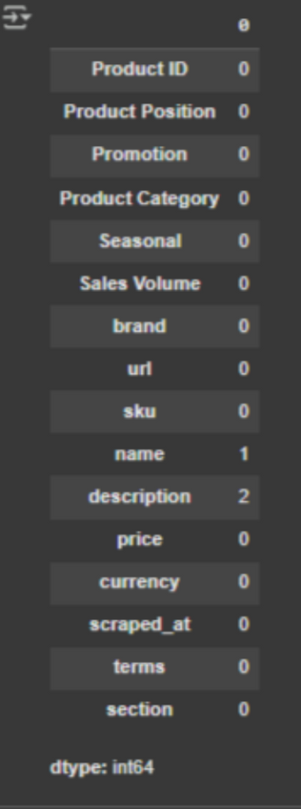
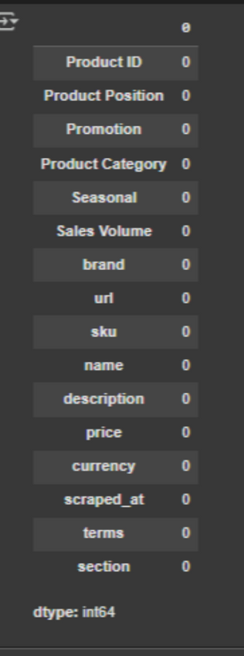

2 - DATA CLEANING
Menghapus data duplikat
Menangani nilai null
Mengubah kolom tanggal ke datetime

Slide 5

3 - DATA MANIPULATION
Produk dengan penjualan tertinggi dan terendah
Total Penjualan berdasarkan terms dan section
Pengaruh harga terhadap sales volume (korelasi dan scatterplot)
Efektifitas promosi (promotion = yes/no)
Pengaruh posisi produk (aisle vs end-cap)
Pengaruh produk musiman (seasonal = yes/no)

Slide 6
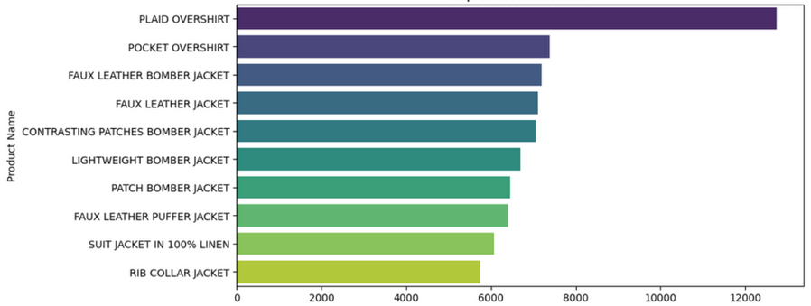
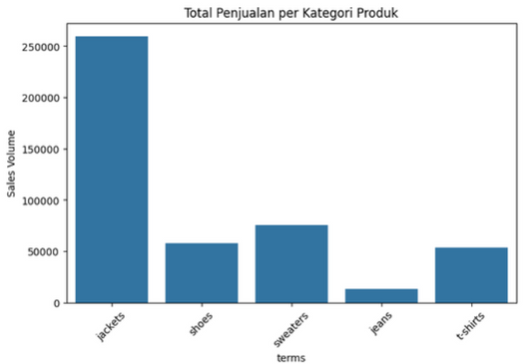
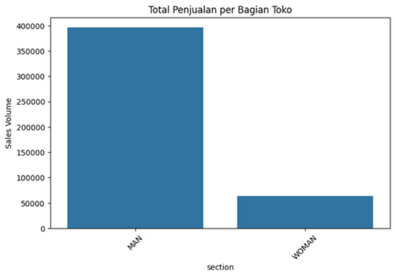
4 - EDA : PENJUALAN PRODUK & KATEGORI
Top 10 Produk Terlaris
Insight
Produk yang paling laris adalah Plaid Overshirt, disusul oleh Pocket Overshirt. Ini menunjukkan bahwa kategori jacket mendominasi penjualan.
Penjualan per Kategori & section
Insight
Terlihat bahwa kategori Jackets menjadi penyumbang penjualan tertinggi, diikuti oleh kategori lain seperti Shirts dan Sweaters. Kemudian, penjualan berdasarkan section toko, seperti Man, dan Woman. Penjualan tertinggi berasal dari section Man,

Slide 7
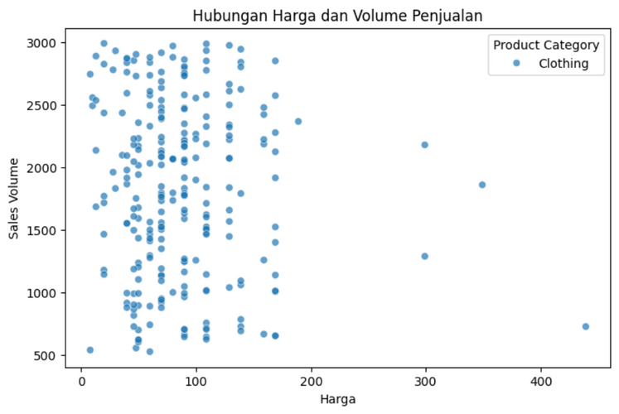
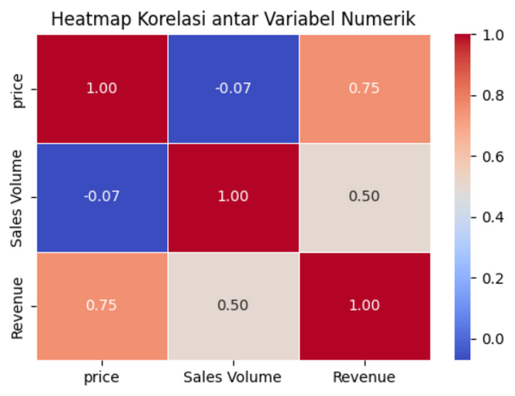
4 - EDA : HARGA DAN KORELASI
PRICE VS SALES VOLUME
HEATMAP KORELASI
INSIGHT
Terlihat bahwa sebagian besar produk memiliki harga di bawah 300 dan tidak terdapat pola yang jelas antara harga dengan volume penjualan. Ini menunjukkan bahwa harga tidak terlalu memengaruhi jumlah produk terjual artinya, produk mahal belum tentu sedikit terjual, dan sebaliknya

Slide 8
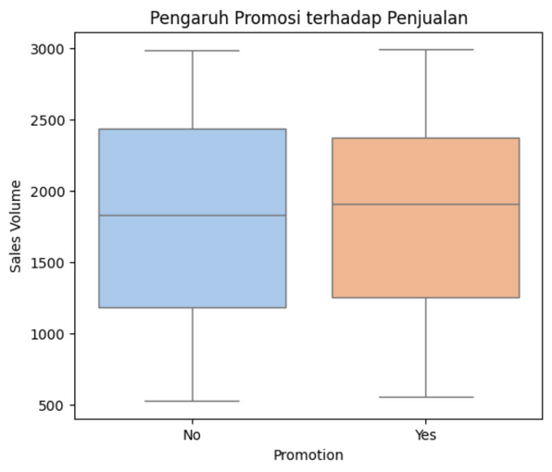
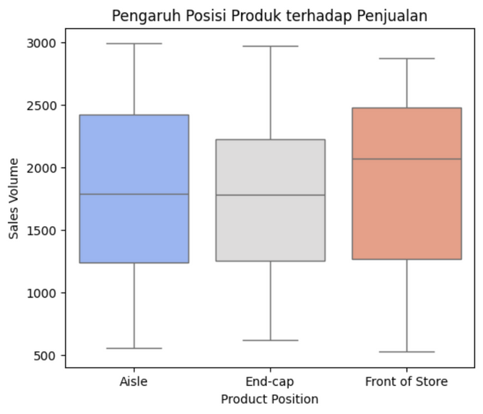
4 - EDA : PROMOSI & PENEMPATAN
BOXPLOT PROMOSI VS PENJUALAN
BOXPLOT POSISI PRODUK VS PENJUALAN
INSIGHT
Analisis terhadap data promosi dan penempatan produk memperlihatkan bahwa adanya promosi berkorelasi positif terhadap peningkatan volume penjualan. Produk yang mendapatkan promosi cenderung memiliki penjualan yang lebih tinggi dibandingkan yang tidak. Selain itu, penempatan produk juga memainkan peran penting.

Slide 9
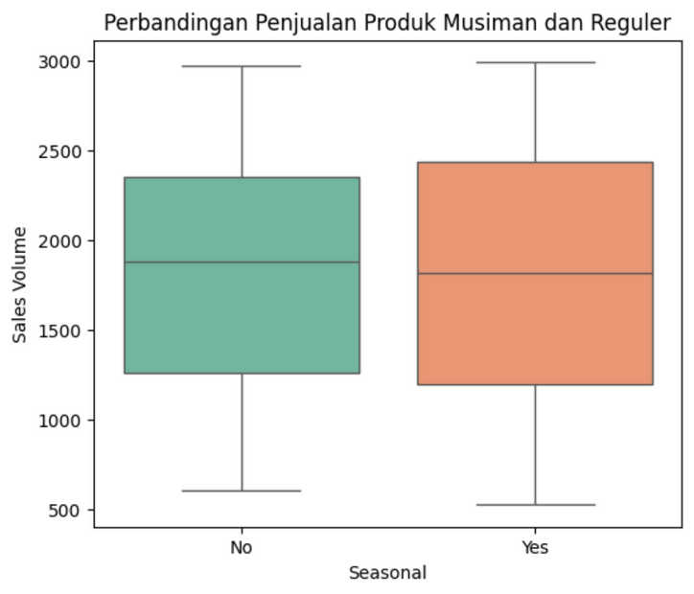
4 - EDA : PRODUK MUSIMAN
BOXPLOT SEASONAL VS PENJUALAN
INSIGHT
Meskipun tidak selalu lebih tinggi secara konsisten, tetapi secara umum, produk musiman cenderung memiliki volume penjualan yang lebih besar selama periode musim tertentu. Namun demikian, penjualan produk musiman juga lebih fluktuatif dan cenderung tidak stabil.

Slide 10
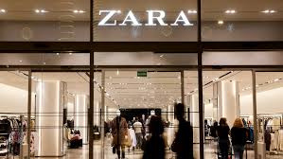
CONCLUSIONS
KESIMPULAN UMUM
ACTION PLAN
Kategori produk dan penempatan di toko merupakan faktor penting yang mempengaruhi penjualan.
Harga produk tidak menjadi faktor penentu utama terhadap penjualan.
Promosi dan faktor musiman memberikan dampak positif terhadap volume penjualan, namun efeknya bisa bervariasi .
1. Fokus Produk Terlaris
Prioritaskan pengembangan dan promosi produk kategori
Jackets, terutama model best-seller.
2. Penempatan Produk Optimal
Letakkan produk unggulan di Front of Store untuk menarik
perhatian pembeli.
3. Efektivitas Promosi
Tingkatkan promosi produk tertentu dan evaluasi dampaknya
secara rutin.
4. Manajemen Produk Musiman
Atur stok dan strategi pemasaran berdasarkan musim, hindari
overstock dengan promo akhir musim.
5. Evaluasi Harga Produk
Tinjau kembali harga jual produk agar tetap kompetitif tanpa
mengorbankan margin.
6. Monitoring Berkala
Gunakan Dashboard untuk memantau penjualan dan lakukan
evaluasi rutin setiap bulan atau kuartal.

Slide 11
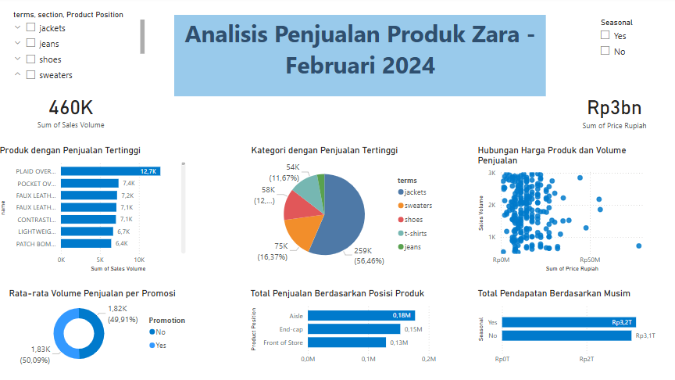

Slide 12
WE WANT TO SAY
THANK YOU
FOR YOUR ATTENTION

